Slide 1
Презентация по теме:
Настольный
теннис

Slide 2
План:
Определение
Правила
Где появилась игра
Мастера игры
Вывод.

Slide 3
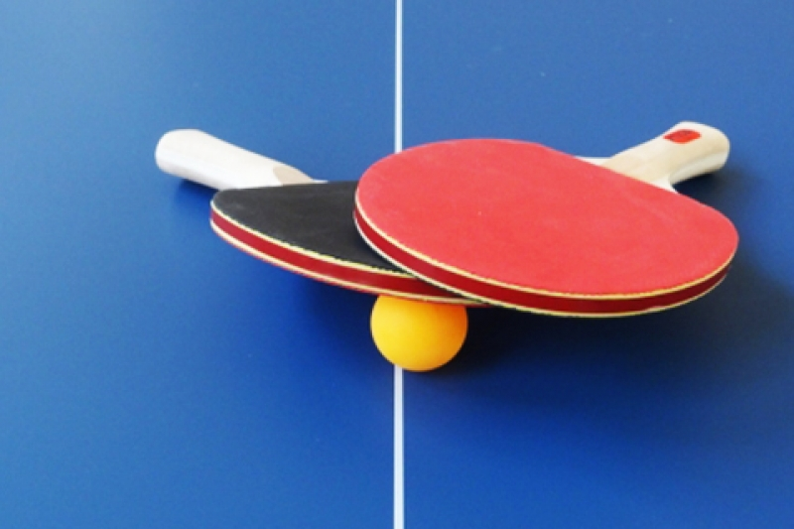
Настольный теннис (пинг-понг) — вид спорта, спортивная игра, основана
на перекидывании специального мяча через игровой стол с сеткой по
определенным правилам.

Slide 4
Правила игры:
Игра начинается с подачи мяча одним из игроков (по жребию). После удара ракеткой по мячу он должен сделать отскок от стола на стороне подающего, перелететь сетку, не задев ее, и коснуться стола на другой стороне. При подаче играющий, а также его ракетка и мяч должны находится за задней линией стола.

Slide 5
Где появилась игра:
В 1891 году компанией Jaques of London был разработан и запущен в производство комплект для игры в «Пинг-Понг». Название получилось из сочетания двух звуков: «пинг» — звук, издаваемый мячом, когда он ударяется о ракетку, и «понг» — когда мяч отскакивает от стола.

Slide 6
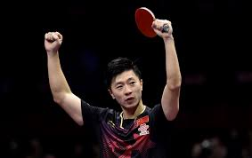
Ма Лун
Тимо Болль

Slide 7
Вывод:
Мы изучили, что такое настольный теннис его правила и происхождение игры.

Slide 8
Конец

